Slide 1
Sistema de Controle de Procedimentos Criminais
André Serafim Pandolfi

Slide 2
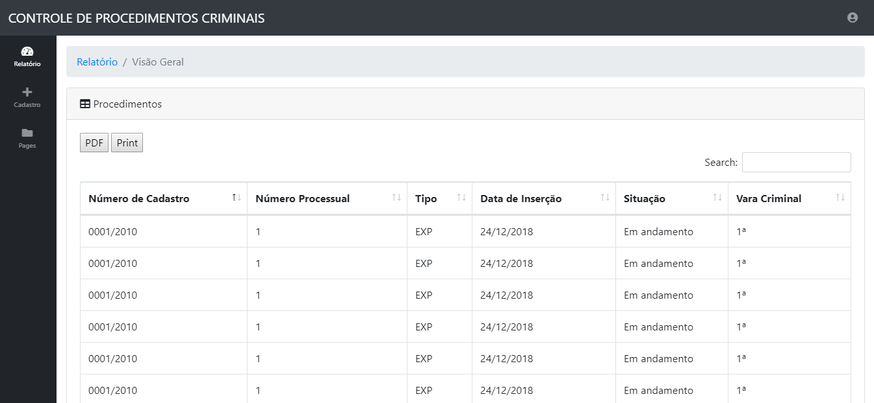
Tela de Filtros / Relatório
Todas as telas do sistema podem ser acessadas pelo menu lateral fixo

Slide 3
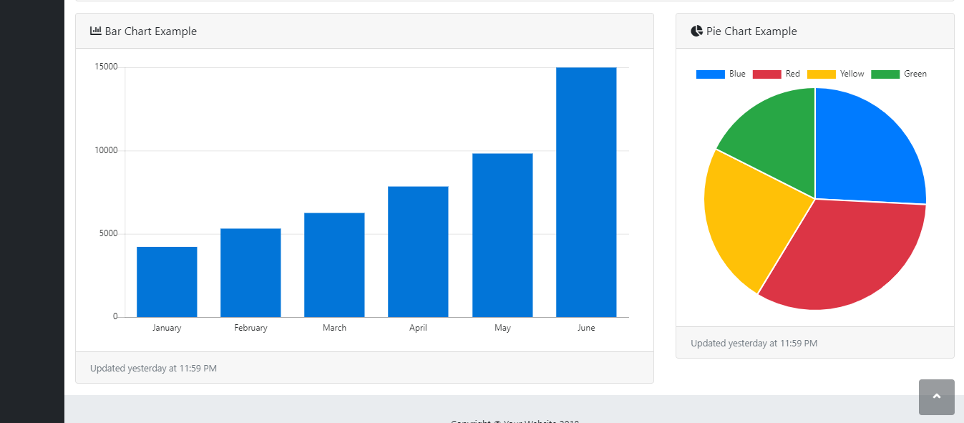
Tela de Filtros / Relatório / Indicadores

Slide 4
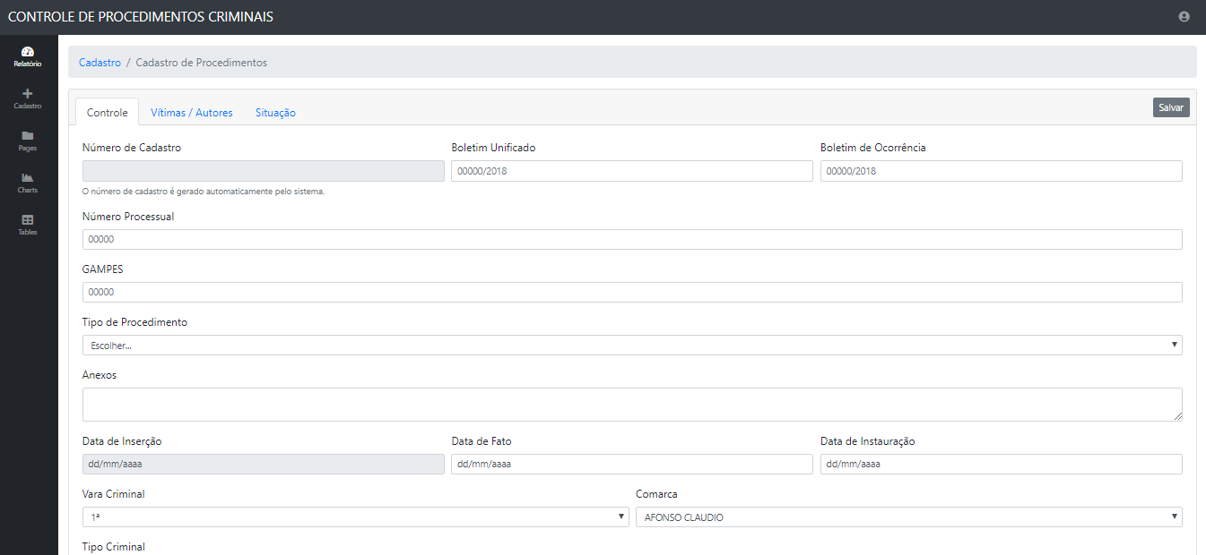
Tela de Cadastro de Procedimentos
Acesso pelo menu lateral

Slide 5
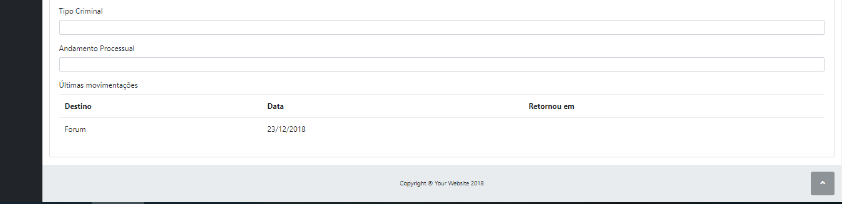
Tela de Cadastro de Procedimentos
Continuação do cadastro

Slide 6
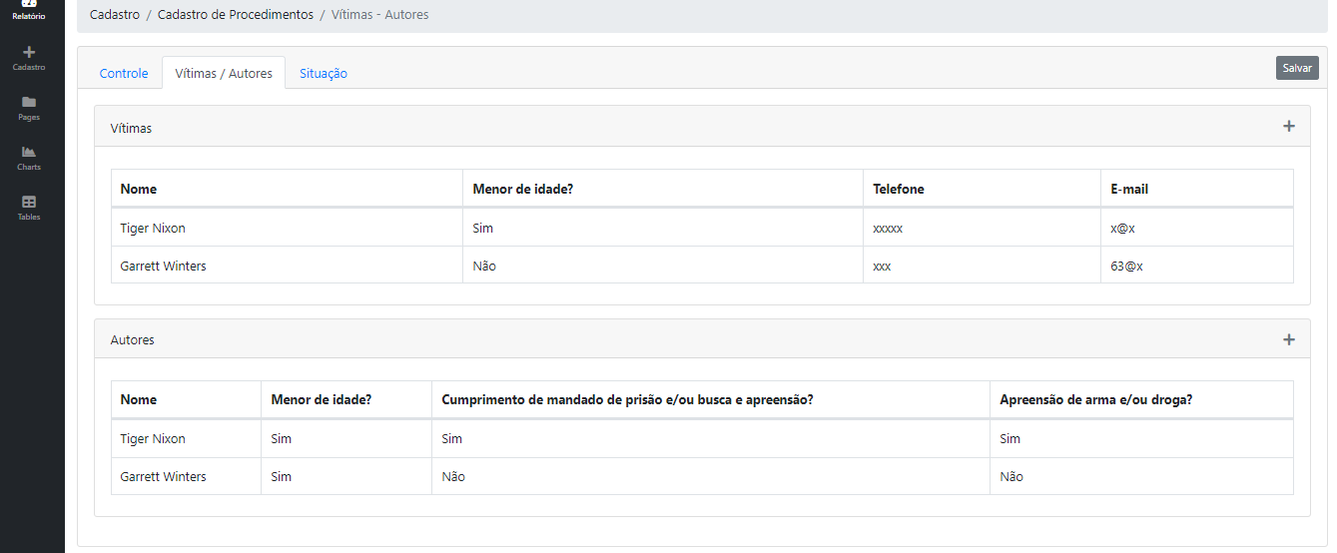
Tela de Cadastro de Procedimentos / Vítimas e Autores
Cadastro de vítimas
Cadastro de autores

Slide 7
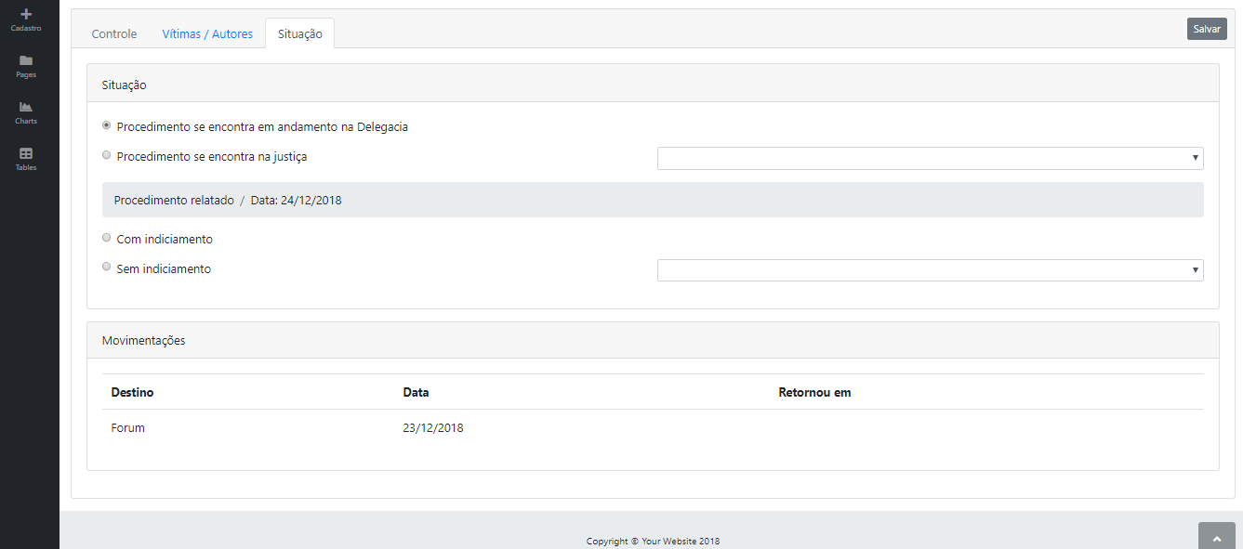
Tela de Cadastro de Procedimentos / Situação
Caixa de opções quando situação na justiça
Situação atual
Caixa de opções quando situação relatado e sem indiciamento
Histórico de movimentações

